Slide 1
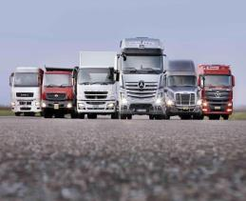
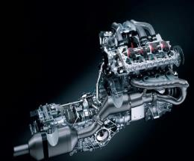

引资购商：中国制造2025新思维
顾雏军
2016.10.27

Slide 2

第一部分
“招商引资”的没落

Slide 3
“招商引资”——曾经引领制造业发展的核心动力
招商引资，顾名思义，包含着两种经济行为：一是招商，即通过优惠的政策招揽国外企业、引进项目；二是引资，即通过各种渠道将国外资金引入到国内项目上来，解决国内资金缺口问题。
改革开放初期，国家推出了“招商引资”政策，用劳动力、土地、税收等优惠政策形成的良好投资环境，吸引了大量外商投资国内项目，尤其一举激发了中国制造业的成长活力，造就了中国制造业发展历史上的辉煌30年。

Slide 4
“招商引资”给中国制造业带来的辉煌30年
 | 1980年 （亿元） | 2004年（亿元） |  | 2010年（亿元） |  | 2015年（亿元）
 |  | 数值 | 倍数 | 数值 | 倍数 | 数值 | 倍数
国内生产总值 | 4588 | 161840 | 35 | 413030 | 90 | 685506 | 149
工业生产总值 | 2015 | 65777 | 33 | 165126 | 82 | 228974 | 114
进出口总额 | 570 | 95539 | 168 | 201722 | 354 | 245849 | 431
出口总额 | 271 | 49103 | 181 | 107023 | 395 | 141357 | 522
外商直接投资项目数 | —— | 43664个 | —— | 27406个 | —— | 26575个 | ——
外商直接投资制造业项目数 | —— | 30386个 | —— | 11047个 | —— | 4507个 | ——
注：倍数都是当年数值相比较1980年数值而言的。

Slide 5
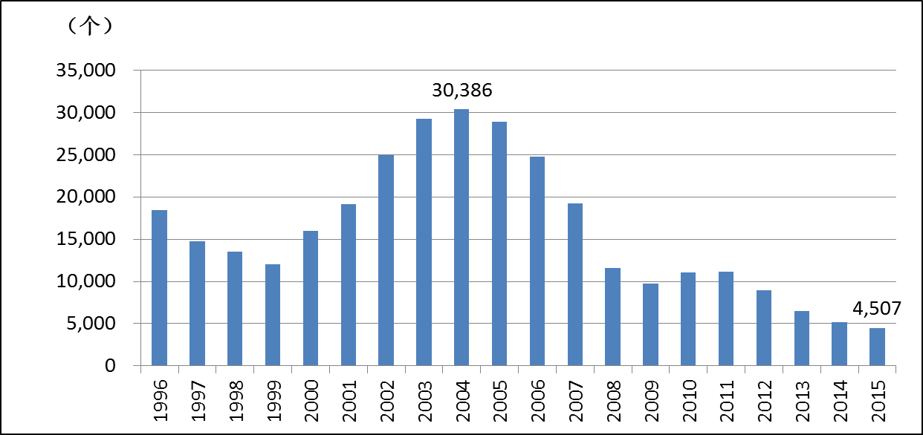
“招商引资”对制造业的影响已经没落
2004年以后外商直接投资制造业项目数量大幅度减少
外商直接投资制造业项目数

Slide 6
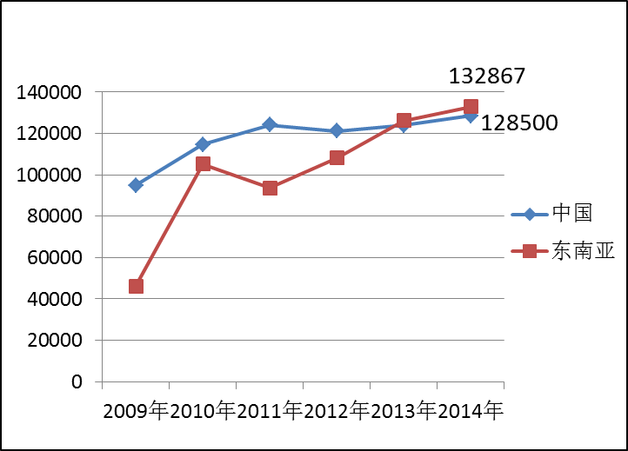
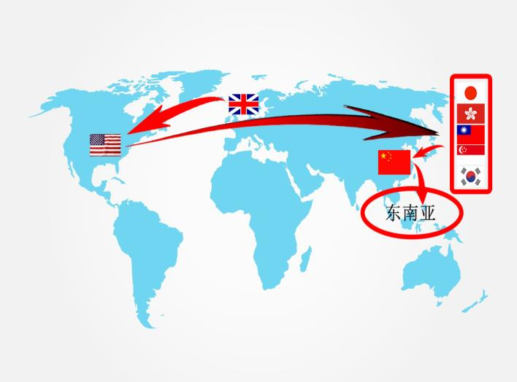
大量低端和中低端制造业开始向东南亚转移
（百万美元）
①
②
③
④
外商直接投资流入金额
制造业在全球范围内的四次重心转移

Slide 7
部分中高端制造业已经回流发达国家本土
公司 | 行业 | 资本流向 | 离开原因
福特汽车（Ford） | 汽车制造 | 美国本土 | 成本上升
佳顿公司（JARDEN） | 消费品 | 美国本土 | 成本上升
松下电器（Panasonic） | 家电 | 日本本土 | 成本上升
大金工业（Daikin Industries） | 家电 | 日本本土 | 成本上升
2010年至今，中国规模以上制造企业数量已经从45万家迅速减少到了不足30万家。
在高端制造业基本缺失的情况下，目前支撑中国工业局面的仍然是中低端制造业，而这一格局还可以保持中国制造业在世界上维持一段时间！

Slide 8
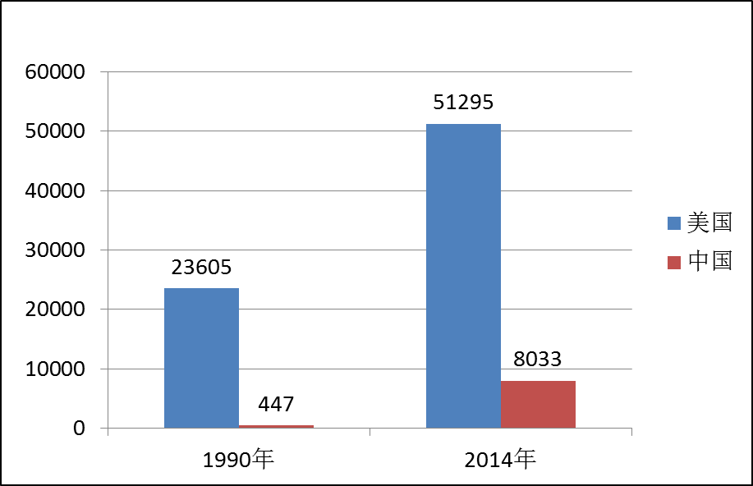
“招商引资”在制造业方面没落的原因
根本原因：劳动力价格差距缩减，挤压制造企业利润空间
（美元）
90年代初，美国与中国的劳动力价格相差53倍左右，目前这一差距已经缩小到6倍左右，如果再考虑包括运输、土地等制造业综合成本，实际生产成本差距其实已经缩小到2倍左右。中国生产成本优势的消失就是造成“招商引资”没落的根本原因。
约6倍
约53倍
美国与中国劳动力价格的比较

Slide 9
其它原因：
政府在“招商引资” 上的各项优惠政策力度下降；
地方政府过度依赖“土地财政”，减少了对工业项目的扶持；
“招商引资”的结果是工业基础以中低端为主，高端制造业缺失，造成外商投资企业对于成本变动的敏感度过高；
垄断利润使得外资企业缺乏产业升级的动力；
缺乏一流的职业经理人队伍；
招商引资初期吸引外资的国内市场形势已经发生了结构性变化。

Slide 10

如果把我国经济比作一艘航船，那么“招商引资” 政策就是航船上的风帆，牵引着我国经济乘风破浪、奋勇向前三十年。然而，随着我国经济的发展和世界格局的演变，“招商引资” 这面风帆已经尽显疲态，其动力大不如前。
伴随国家“一带一路”新国策和《中国制造2025》新战略的提出，尤其在对中国制造业的牵引和拉动方面，“招商引资”政策更是无可奈何花落去。未来十年，中国制造2025需要新思维，中国经济需要新动力！

Slide 11
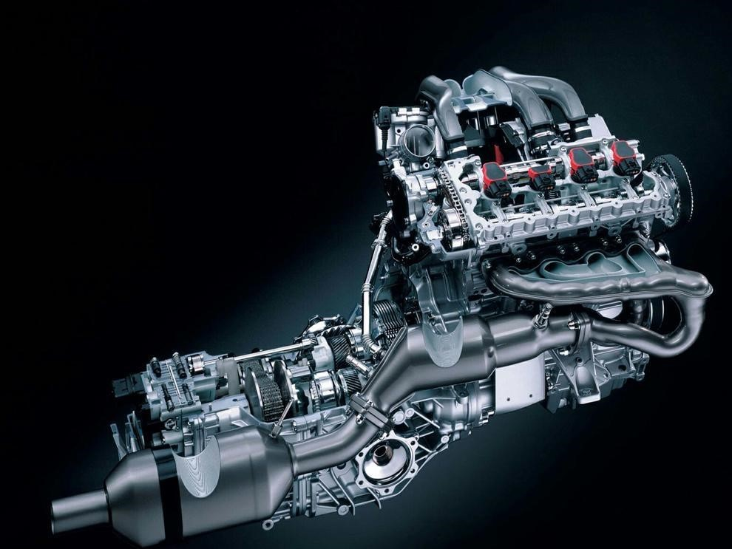
“引资购商”的
必要性、可行性和紧迫性
第二部分

Slide 12
什么是“引资购商”
“引资购商”是替代招商引资的升级战略，是指在政府的引导下，募集多方资本构建产业基金等资本容器，聚焦经济支柱产业和新兴战略产业，选择处于国际先进乃至顶尖水平的国外制造企业作为目标，发起控股并购或整体并购。
将零配件和总装制造逐步复制至中国，挟世界顶级品牌和技术以及中国制造成本优势，不仅占据中国市场的主场优势，而且进一步提升国际市场的领导地位，进而夺得全球市场的行业定价权与规则制定权，最终形成政府、投资者、企业和劳动者多方共赢的局面。

Slide 13
“引资购商”和“招商引资”的区别
a. 行为本质不同
b. 实施过程和方法不同
“招商引资” 是政府主导下的行政行为
“引资购商” 是政府引导下的市场行为
“招商引资”需要政府自导自演、亲自上阵
“引资购商”更重要是选择好专业投资并购团队
c. 可控程度不同
d. 对优化环境的意义不同
“招商引资”具有较大的偶然性和被动性
“引资购商”具有明显的确定性和主动性
“招商引资”更容易滋生腐败现象
“引资购商”更容易营造公平竞争的市场环境

Slide 14
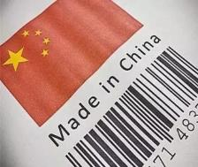

“引资购商”的必要性
a
对于我国制造业而言，招商引资政策已经走到了尽头，建设制造业强国必须要有新思维，“引资购商”是目前更适合我国的替代性政策选择。
b
全面推进“一带一路”和《中国制造2025》国家发展战略，建设制造业强国，需要把“引资购商”作为新国策。
14

Slide 15

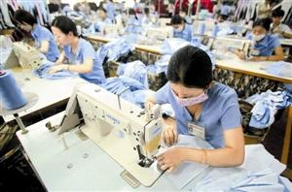

c
中国经济发展正面临着“中等收入陷阱”，如何跨越“中等收入陷阱”，进入高收入国家行列，需要把“引资购商”作为应对策略。
d
西方工业发达国家控制着全球大部分高端产业链，中国仍处于国际产业链的中低端位置和水平，中国建设制造业强国，必须另辟蹊径。
e
“引资购商”是中国制造向中国创造转型的必要途径，也是中国参与国际竞争、掌握未来主导权的必要举措。
15

Slide 16

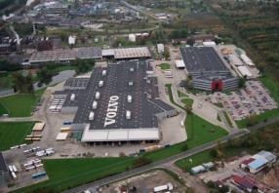
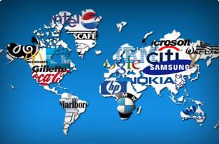
f
以自主创新为主的内源式经济转型升级方式面临瓶颈，“引资购商”可以高效整合全球创新资源，突破科技创新中的“孤岛现象”。
g
跨国公司是市场配置资源的主要载体，也是建设制造业强国的骨干力量，“引资购商”可以迅速为中国培育壮大一系列跨国公司，增强全球资源整合能力，集聚配套产业链，带动实体经济转型，促进经济增长方式转变。
16

Slide 17
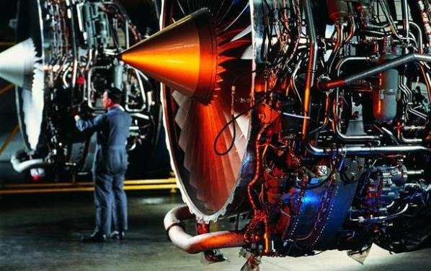
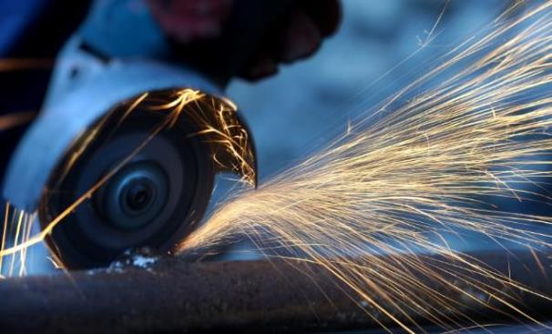
“引资购商”的可行性
a. 完整的工业制造体系
改革开放以来，中国顺应全球产业转移和结构调整趋势，积极对外招商引资，大力发展制造业，重要工业品产量不断攀升，多种产品产量稳居世界前列。2013年起，制造业规模全面超越美国，跃居世界第一。
门类齐全、独立完整的庞大工业制造体系，为“引资购商” 奠定了物质技术基础，也为中国借力“引资购商”在新一轮科技革命与产业变革中脱颖而出、重塑全球工业制造分工体系提供了必要条件。
17

Slide 18
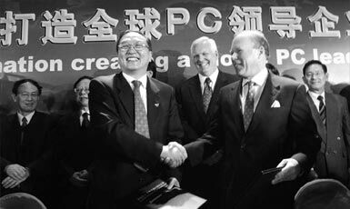
b. 广阔的国内外市场空间
我们估计，到2016年底，由于房地产膨胀，中国主要城市房价大涨，内地资产在百万美元以上的富豪人数将达到2000万以上。未来中国将是世界经济未来增长的最大潜力所在。
案例：联想收购IBM PC业务
中国已经发展成为世界上最大的新兴经济体和对外贸易国，不仅为制造业发展提供了广阔的国内市场空间，也开拓出了更广阔的国际市场空间。通过“引资购商”加速中国工业制造体系转型升级，具有必要的国内外市场基础和需求支撑。
2004年联想收购IBM PC业务，就是依靠国内强大的市场支撑才得以成功，也使其后来有足够的勇气进一步收购IBM低端服务器业务。
18

Slide 19
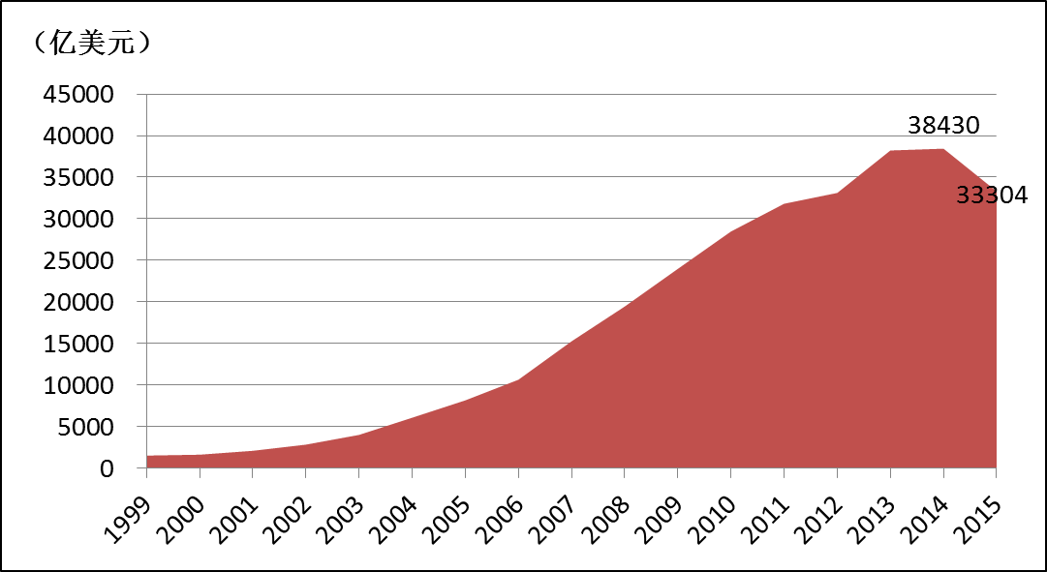
c. 充足的外汇盈余和储备
2006年中国超过日本成为世界上持有外汇储备最多的国家，到2014年外汇储备已高达3.84万亿美元，远远地把世界其他国家甩在身后，如此庞大的外汇盈余和储备为“引资购商”打下了雄厚的资本基础。
中国外汇储备（1999-2015年）
19

Slide 20
我国对外投资类型的划分
根据对外投资对外汇储备的影响，把对外投资划分为两类：A外汇储备耗散型对外投资；B外汇储备增殖型对外投资；按照对外投资对母国经济的影响，把对外投资分为三类：Ⅰ正反馈；Ⅱ负反馈；Ⅲ零反馈。
序号 | 对外投资方式举例 | 增值类型 | 反馈类型
（1） | 国家主权基金投资 | B（增殖型） | Ⅲ（零反馈）
（2） | 国企资源型投资 | A（耗散型） | Ⅲ（零反馈）
（3） | 中国公民投资海外房地产 | A（耗散型） | Ⅲ（零反馈）
（4） | 中低端制造业海外转移 | A（耗散型） | Ⅱ（负反馈）
（5） | 引资购商 | B（增殖型） | Ⅰ（正反馈）
20

Slide 21
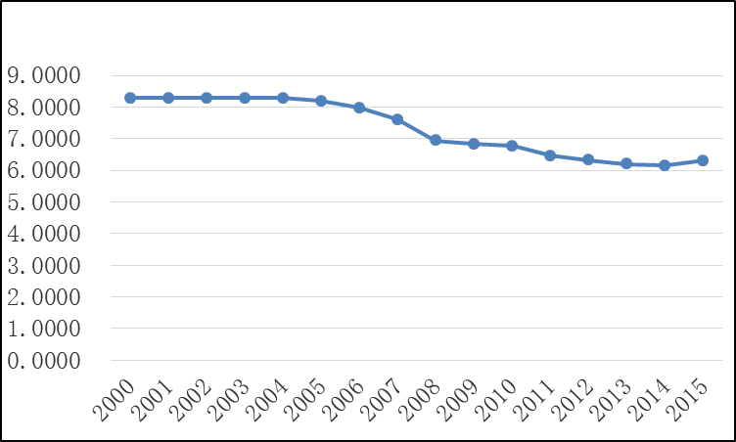
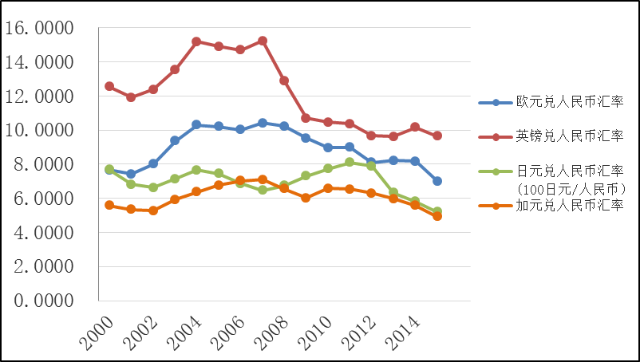

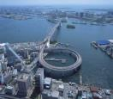
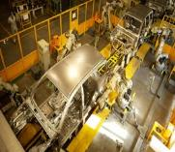
d. 难得的跨境并购机遇
美元兑人民币汇率
欧美国家及日本经济陷入低迷，西方工业企业遭受打击，主要货币汇率持续走低，而中国经济仍能保持中高速增长水平，这为“引资购商”实施跨境并购提供了千载难逢的机遇，也为并购之后预留出了足够的企业价值增长空间。
21

Slide 22

e. 安全的退出通道和获利空间
“引资购商”将全球高端制造价值链及其高价值配套环节引入中国制造业，中国比较成本优势和广阔市场空间将使其全球销售收入和利润具有倍增潜力，日益开放和融合的国内外资本市场也为其跨国重组和上市打开了方便之门，这使得“引资购商”作为跨国投资活动具有足够安全的退出通道和获利空间。
22

Slide 23
“引资购商”的紧迫性
“引资购商”可以及时应对第四次工业革命浪潮的颠覆性冲击。
a
“引资购商”可以扭转目前的经济下滑趋势，助力国家跨越“中等收入陷阱”。
b
c
“引资购商”可以迅速阻止我国目前面临的产业平庸化趋势，追赶世界最先进、最顶端的制造技术水平。
“引资购商”可以满足民众目前对提高就业和收入水平的强烈诉求。
d
23

Slide 24
e
“引资购商”可以化解迫在眉睫的地方债务危机和房地产泡沫。
“引资购商”决不能错失当前我国外汇储备比较充沛的条件。
f
“引资购商”必须把握住目前的世界经济低谷时期。
g
世界经济一体化与区域化发展趋势对“引资购商”构成了严峻挑战。
h
24

Slide 25
十年 –––“引资购商”的黄金机遇，不容错过！
“引资购商”，只有“十年” 黄金时间
当前“引资购商”有两大突出优势：
巨额外汇结存是中国大举“购商”的资本。
高端制造业，单位产出还存在2倍左右的劳动成本“势差”。
事实上，中国几乎所有制造业企业家及其战略智囊，都明白如果自身企业在十年内不能达到世界一流水平，那么我们在高端制造业的制造成本优势也将随着生产要素成本的快速提升而消失殆尽。
“引资购商”的机遇稍纵即逝，机不可失，时不再来！
Notes:
成功理念，资源（团队，在不停培养职业经理人），有解放军的团队

Slide 26

“引资购商”需要组建“中国制造2025产业并购整合基金”
第三部分

Slide 27

“中国制造2025产业并购整合基金”简介
“中国制造2025产业并购整合基金”是为落实《中国制造2025》国家产业发展规划，实现“引资购商”新战略，在天才纵横国际企业管理（北京）有限公司的积极倡导之下，由地方政府下属的产业投融资平台与多层次社会投资者共同发起成立的私募并购整合基金。
特点
a.属于政府引导基金
b.并购海外高端制造企业
c.控股并购或整体并购

Slide 28
“中国制造2025产业并购整合基金”运作思路
政府引导资金作为劣后资金
中国制造2025产业并购整合基金
社会资金来源于银行、证券、信托等长线机构投资者
收购
海外高端制造企业
注入技术、品牌和管理
制造部分
转移或复制至中国
3-5年整体上市，资产升值
实现回报
资本市场退出

Slide 29
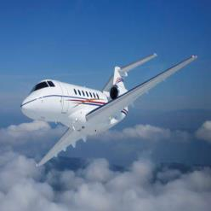
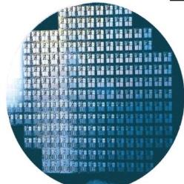
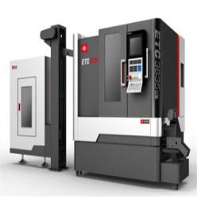
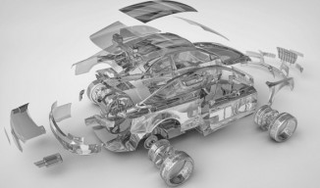
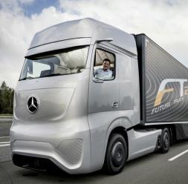

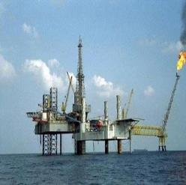

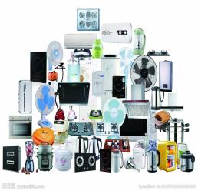



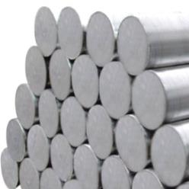
“中国制造2025产业并购整合基金”投资领域
数十个
投资领域
通用航空
功率半导体
数控机床
汽车零部件
商用车
机器人
油服
大型制冷空调
家电
……
农用机械
节能环保
新能源
特种钢

Slide 30



“中国制造2025产业并购整合基金”投资标准
到2025年，在岗职工年平均工资不低于2万美元的前提下，企业在国际市场上仍能富有充沛的竞争活力和盈利能力。
a.
到2025年，投资标的对每年地方GDP的贡献不低于500亿人民币。
b.
到2025年，投资标的必须能够吸引大量高精尖人才进入，其最终能够在当地创造高级技术人才就业岗位和附加就业岗位不少于10万人，人民生活处于小康以上状态。
c.

Slide 31
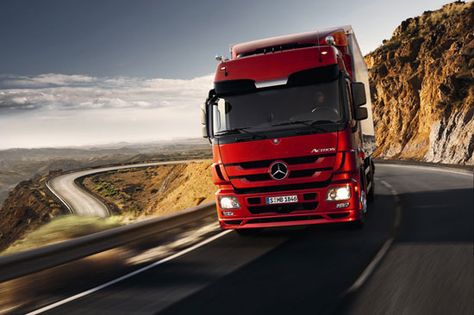
“中国制造2025产业并购整合基金”具体操作
——以商用车行业为例
目前全球商用车行业被“七雄” 垄断，即戴姆勒（Daimler）、沃尔沃（Volvo）、帕卡（PACCAR）、曼（MAN）、斯堪尼亚（Scania）、依维柯（Iveco）和纳威司达（Navistar）。这些公司在全球商业车技术中具有领先地位，而且欧美环保排放标准也是世界上最为严格的，这些技术和环保壁垒将以中国为首的发展中国家挡在外围，使之无法进入。
中国商用车企业在发动机制造和底盘技术方面与欧美国家具有长达20年的差距，在排放技术方面也存在10年左右的差距。尤其一些关键技术，比如自动变速箱、发动机高压共轨电喷系统和尾气后处理装置，都牢牢掌握在全球七雄手中，想依靠自主创新在短时间之内超越它们是十分困难的。只有通过全球性的海外并购，才能迅速掌握这些顶尖公司的核心技术，才有希望让中国商用车企业走上超越之路。

Slide 32
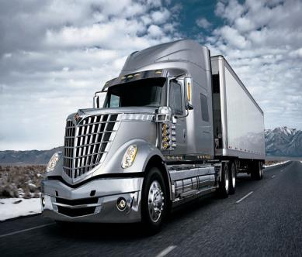
“引资购商”就是借助产业并购整合基金等资本容器，直接到海外将这些数一数二的全球商用车巨头并购过来，而后通过对制造部分和零部件部分的梯次转移或复制，做到用最短的时间逐步降低成本、掌控市场，最终获得对整个行业的定价权和控制权。近几年来，伴随欧美经济的不景气，业绩下滑的全球商用车七雄其实早已变成了投资者眼中的“金融鸡肋”，可以说在全球商用车行业实施“引资购商”也是正值时机。
全球商用车行业并购整合的战略战术，具体分为了上、中、下三策，共10个方案。经过测算，在有把握完成这一大手笔并购整合的情况下，需要投入的总金额约达到1000亿美元，但由此带来的效果也是极其可观的，可以至少拉动我国GDP一个百分点以上的增长，这对“十三五”保6.5%的GDP增长将是十分重要的。

Slide 33
操作步骤
01
组建“中国制造2025产业并购整合基金”，收购全球商用车七雄中的1-3家企业。
02
将被收购企业的零配件制造及初级研发优先转移或复制至中国，逐步替换被收购企业的零配件生产和初级研发，以降低成本，增强国际竞争力。
将被收购企业的高端制造环节复制到中国，国外仍然保留甚至扩大总装生产能力和规模，进一步扩大国际市场的销售能力和规模。中国制造基地全面覆盖配件制造、总装与研发。在中国市场，以技术与性价比优势取得国内市场主导优势。
03
04
用3年时间实现量产，利润增长3-5倍。以新建企业为核心，在本地形成优势产业集群，实现产业长期良性发展。
05
量产后3年内重新上市（预计市值至少可达到原有市值3倍以上），通过在资本市场上的增值（预计 7年内）保证基金安全退出。

Slide 34
“中国制造2025产业并购整合基金”效果展望
如果采用产业并购整合基金的方式，在全国适合“引资购商”的所有地区总投入达到2000亿美元，收购国外十多个制造产业的核心企业，将其制造部分逐步转移至中国，或者在中国这些地区复制他们的生产制造部分，能够形成该行业上下游的产业集群，奠定该行业的世界领导地位，夺取这些产品的国际市场定价权和行业规则制定权。
预计到2025年，将创造1000万个新的高端制造业就业机会，新增2万亿人民币以上的高端产品出口，推动中国高端消费强势增长，拉升GDP多增加2-3个百分点。
“引资购商”是我国经济转型和产业升级的捷径，能够促进我国十几个制造行业迅速达到国际领先水平，形成在这些行业中的全球领导地位，打造一批中国制造的百年老店！

Slide 35

第四部分
中国民企如何采用“引资购商”战略进行国际行业并购整合，从而实现转型升级、凤凰涅槃

Slide 36
不参与国际并购及国际行业整合将永远是跟随者
目前，在国际行业排名中，大多数的中国民企都还处在较为靠后的位置，如果没有勇气参与到国际行业并购整合的浪潮中来，仅凭自身在局部范围内的探索发展，不仅很难实现技术上的突破，短时间内其品牌和技术也不易获得国际市场的认可，管理上更难达到国际高端水平，企业也几乎无法实现跨越和飞跃，或许将永远沦为落伍的跟随者。
案例：联想收购IBM PC业务

Slide 37
跟随者没有出路
与国际上的行业领先者相比，由于利润微博必然导致研发投入长期不足，跟随者根本无法与行业前几名拥有技术垄断利润的企业比拼，模仿、改头换面、甚至侵权成为行业常态。这几乎是无法抢占世界高端市场的顽症。
要想超越领先者，大多数跟随者只能选择“绕道超车”，也就是试图绕过那些高筑的技术壁垒和市场壁垒而冲到领先者前面，但可知，取得这样的成功是近乎渺茫而且是十分偶然的。
目前国际市场经济形势尚未恢复，为了自救，领先者也在割舍利润、压低价格，这对近年来成本高涨、利润微薄的跟随者来说，更是巨大冲击，事实上如此大幅亏损甚至破产关门的企业已经不在少数。

Slide 38

持久的迷茫就是等死
更体面的出路，不过是花高价去购买国外领先企业的专利技术，或者到竞争对手那里挖技术人才，甚至用高薪去聘请国际化的管理人才或管理团队。大多挖来的人才也会再被挖走，无法形成稳定局面，后果是让很多企业更加迷茫，而持久的迷茫显然就是等死。
“引资购商”是能够帮助中国民企走出困境的有效方法之一，但是“引资购商”也只有十年黄金战略期，民营企业家们必须能尽快认定并行动。

Slide 39
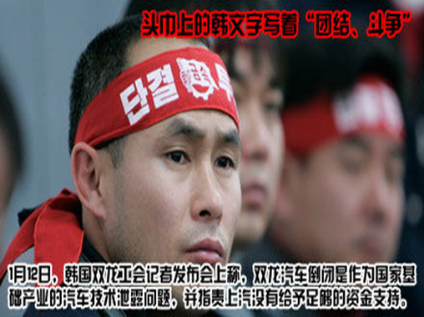
恐惧是最大的心贼
案例：上汽并购韩国双龙失败
“引资购商”需要巨额资金，对以前只能仰视的行业巨头管控和整合也有难度，也许令企业家心生恐惧！
民营企业赴海外并购整合成功案例并不多见，血本无归的失败者阴影，可能常使其心贼顿生且久久挥之不去。
并购国际行业排名前三乃至四、五位的企业，所需资金就不是少数，加上将零配件制造、总装制造等陆续转移或复制到国内，与国内行业整合，所需费用投入更加惊人，这可能也让很多企业家望而却步。

Slide 40
巨额的资金需求还是需要取得政府的支持
组建“产业并购整合基金”是解决巨额资金需求的有效办法，当然也是“引资购商”的一个独到之处。但是组建基金最好还是能够取得所在地方政府的支持。一方面政府对基金是一种信用背书，将政府资金作为引导基金，将民企基金作为种子基金，更容易撬动杠杆，吸纳更多的社会资本流入，从而共同形成“引资购商”的产业基金；另一方面在政策层面，政府还能帮助企业创造出很多优惠和便利条件。
引导基金（政府支持）
产业基金
种子基金
社会资本

Slide 41

“引资购商”急需世界顶级企业家和最纯洁职业经理人培训
第五部分

Slide 42
中国企业界常常忽略的话题
a
中国公司PE都高达20左右，而国外被价值低估的公司有很多，但中国企业还是喜欢窝里斗。
b
中国制造企业都是在没有国外资本监督的情况下自我成长起来的，与国际资本接触较少，国际视野和能力欠缺是短板。
c
不是雇几个国际上的职业经理人就能进行国际并购整合的，因为最后做决策得还是老板本人。
d
企业家的国际视野只能通过培训而提升。

Slide 43


中国企业家难以摆脱的困境
a. 第一代企业家的无奈
世界顶级企业家往往需要经历几代人才能成长起来，100多年前的西方国家市场变化速度很慢，也能让历代继承人有试错成长的机会；而中国短短30年形成的现代社会，已是走过了西方国家企业家上百年的发展历程，形势错综复杂、瞬息万变，企业家要像速成班一样成长，很多企业还没等到第二代接班，第一代就关厂移民了。
b. 第二代企业家的迷茫
中国第一代企业家大多出身草莽，只是碰到中国改革开放的历史机遇，十几年时间就从起家的几十个人迅速膨胀到了几万人的大企业，从几块钱小生意都要认真做的小商人迅速变为了年销售额几十亿甚至几百亿的大企业家，而这却使自小就到国外读书的年轻“富二代”有些措手不及，回国后难以自如应对自家企业问题。

Slide 44
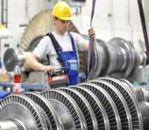

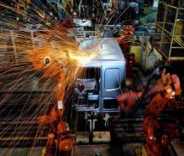
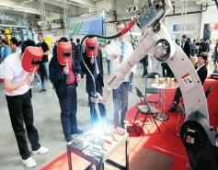
c. 中小型企业家的彷徨
中国很多小企业还没长成，就被扼杀在生产成本高涨的环境当中，不少企业家迫于没能及时在绝境中找到方向，不得不选择移民走人。
d. 中国企业家的集体悲伤
中国企业大多“内战内行、外战外行”，血拼价格愈演愈烈，结果常常变成自己人和自己人的恶性竞争，却很少能与外企争霸。

Slide 45

e. 电商给制造企业带来的恐慌
电商的飞速发展进一步恶化了商业环境，制造企业已经血拼到了步履维艰的状态，移民成为企业家的无奈选择。

Slide 46
中国职业经理人不易跨越的鸿沟
a.素质和技能的差距
a
中国职业经理人起步较晚，中国的制度、文化环境也尚不完善，面对体量越加庞大、结构越加复杂的企业管理，与西方国家相比，其普遍存在着较大的素质和技能缺口，令人担忧。
b.“国际化”的短板
在全球经济一体化加速发展的今天，中国职业经理人在捕捉“国际化”并购机遇的同时，也深度暴露出了自身存在的“国际化”短板，国际视野不够，国际并购整合和团队作战能力也较为不足。
b

Slide 47
d.委托-代理的矛盾
中国职业经理人与企业、雇主之间大多存在着复杂的委托和代理关系，一方面企业家苦于找不到高素质的管理人才，另一方面职业经理人大多为得不到信任而苦恼，这已经成为解不开的“中国结”。
c.“纯洁”意识的薄弱
中国职业经理人的“纯洁”职业道德意识相对薄弱、标准尚未统一，通常工资比能力和忠诚增长得快，“频繁跳槽”乃至“同业操戈”等职场乱象屡见不鲜。
恶性循环

Slide 48
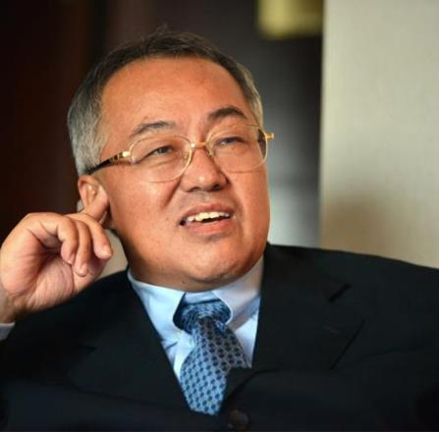

关于超天才
超天才网成立于2008年6月，由顾雏军先生担任名誉董事长，由原格林柯尔集团高管组成核心管理团队，现设企业家“引资购商”培训、“引资购商”专题讲座、职业经理人培训、职业道德培训、天财评论、智慧产业等板块。

Slide 49
关于企业家“引资购商”培训
超天才企业家“引资购商”培训的终极目标是建立“引资购商”互助合作社。
参加超天才企业家“引资购商”培训，自愿组合企业家成立“引资购商”互助合作社，大家搭伙凑钱去国外“引资购商”，帮助企业转型升级。具体合作方法可由参加者制定共同行动计划，未来共享利益和技术，也可以是纯互助性质，总之自愿结合。自助合作形式也不拘泥类同，每个互助合作社结合方式都可以创新。
超天才企业家“引资购商”培训就是做大家互助合作的桥梁和平台！
顾雏军微信公众号

Slide 50
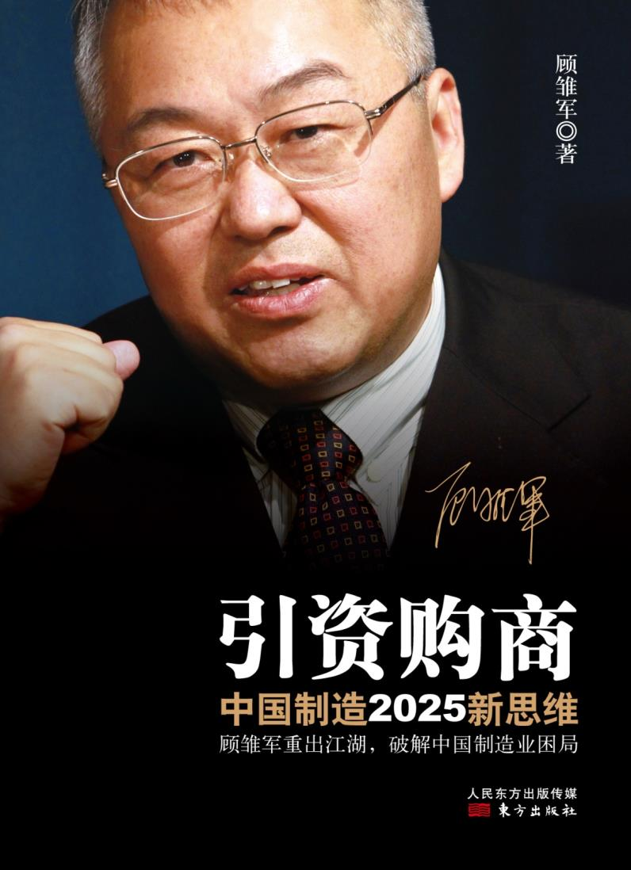
Thanks！

